Slide 1
Het logiesdecreet
Geert Martin
(Toerisme Vlaanderen)

Slide 2
HET TOERISTISCHE LOGIESDECREET IN ÉÉN OOGOPSLAG

Slide 3
doelstellingen logiesdecreet
MODERNISEREN van de regelgeving
1 ‘koepeldecreet’ voor alle toeristische logies
decreet Toerisme voor Allen werd opgeheven vanaf 1/1/2023
stapsgewijze inkanteling jeugdverblijven in logiesdecreet
uniforme procedures, termijnen, … voor alle logiestypes
actualiseren van uitbatingsnormen en classificatienormen

Slide 4
doelstellingen logiesdecreet
administratieve VEREENVOUDIGING
begeleiding en advisering in plaats van procedures en papier
vertrouwen en verantwoordelijkheid geven aan uitbater
FOCUS = consumentenbescherming (veiligheid, kwaliteit en comfort)
controle op stedenbouw, milieu, voedsel,… via eigen regelgeving

Slide 5
geldt voor …
elk logies dat in Vlaanderen op de toeristische markt wordt aangeboden
door de exploitant of via een tussenpersoon
en tegen betaling een verblijfmogelijkheid aanbiedt
professioneel of occasioneel maakt daarbij niet uit
1 weekend per jaar of ieder weekend maakt geen verschil
→ AANMELDINGsplicht voor alle toeristische logies
→ publiek online logiesregister

Slide 6
jeugdverblijven?
decreet Toerisme voor Allen (TVA) werd opgeheven vanaf 1/1/2023
TVA-erkende jeugdverblijven worden als aangemeld beschouwd
→ geen nieuwe aanmelding nodig
principieel erkende jeugdverblijven (voor 1/1/2023) ?
→ moeten WEL aangemeld worden
! voordat wordt gestart met de uitbating
moeten bij start uitbating voldoen aan alle regels van logiesdecreet

Slide 7
geldt niet voor …
gratis logies
logies dat alleen aan kennissen wordt verhuurd (zonder promotie)
jeugdbewegingskampen op kampterreinen (max. 75d / jaar)*
kamperen door georganiseerde groepen met begeleiding (max. 75d / jaar)*
overnachten in of naast jeugdlokalen door georganiseerde jeugdgroepen onder begeleiding (max. 60d / jaar)*
evenementencampings (max. 75d / jaar)*
paalkampeerterreinen (geregeld in Bos- en Natuurdecreet)
* moet wel gemeld worden bij gemeente ! (bv. 60d = 20 weekends)
Notes:
Mondeling: gaat over dagen, niet over nachten. Bijvoorbeeld 60 dagen zijn 20 weekends per jaar

Slide 8
geldt niet voor …
gratis logies
logies dat alleen aan kennissen wordt verhuurd (zonder promotie)
jeugdbewegingskampen op kampterreinen (max. 75d / jaar)*
kamperen door georganiseerde groepen met begeleiding (max. 75d / jaar)*
overnachten in of naast jeugdlokalen door georganiseerde jeugdgroepen onder begeleiding (max. 60d / jaar)*
evenementencampings (max. 75d / jaar)*
paalkampeerterreinen (geregeld in Bos- en Natuurdecreet)
* moet wel gemeld worden bij gemeente !

Slide 9
verplichte basisvoorwaarden (voor alle logies)
logies is aangemeld
brandveiligheidsattest (specifieke brandveiligheidsvoorwaarden)
logies is proper en onderhouden
verzekeringen voor brand en burgerlijke aansprakelijkheid
uitbater is niet veroordeeld voor bepaalde misdrijven
logies wordt niet per uur aangeboden
uitbater heeft eigendomsbewijs of huurovereenkomst
informatie over logies is waarheidsgetrouw
voldoet aan de stedenbouwkundige regels
uitbatingsvoorwaarden (inrichting, voorzieningen, …)

Slide 10
verplichte basisvoorwaarden (voor alle logies)
logies is aangemeld
brandveiligheidsattest (specifieke brandveiligheidsvoorwaarden)
logies is proper en onderhouden
verzekeringen voor brand en burgerlijke aansprakelijkheid
uitbater is niet veroordeeld voor bepaalde misdrijven
logies wordt niet per uur aangeboden
uitbater heeft eigendomsbewijs of huurovereenkomst
informatie over logies is waarheidsgetrouw
voldoet aan de stedenbouwkundige regels
uitbatingsvoorwaarden (inrichting, voorzieningen, …)
→ 3 noodzakelijke documenten !
Notes:
Bewijs goed zedelijk gedrag kan opgevraagd worden maar is niet nodig in het kader van de erkenning
Ook de toegankelijkheidsdoorlichting is niet meer verplicht als raden we uiteraard aan om het toegankelijkheidslabel te behouden
Net als de samenwerking met Toerisme Vlaanderen in het kader van Iedereen verdient Vakantie

Slide 11
verplichte basisvoorwaarden (voor alle logies)
logies is aangemeld
brandveiligheidsattest (specifieke brandveiligheidsvoorwaarden)
logies is proper en onderhouden
verzekeringen voor brand en burgerlijke aansprakelijkheid
uitbater is niet veroordeeld voor bepaalde misdrijven
logies wordt niet per uur aangeboden
uitbater heeft eigendomsbewijs of huurovereenkomst
informatie over logies is waarheidsgetrouw
voldoet aan de stedenbouwkundige regels
uitbatingsvoorwaarden (inrichting, voorzieningen, …)

Slide 12
uitbatingsvoorwaarden
onderscheid tussen 3 hoofdtypes
met eigen BASIS openings- en exploitatievoorwaarden
minimale uitrusting, inrichting & voorzieningen
info voor toeristen
…

Slide 13
erkenning
erkenning en comfortclassificatie TVA blijft geldig tot eind 2025
na 2025: erkenning en comfortclassificatie vervalt
→ Toerisme Vlaanderen neemt contact op voor omzetting erkenning
en toekenning nieuwe comfortclassificatie
erkenning logiesdecreet = vrijwillig
verschil tussen aanmelding en erkenning = procedure !
erkenning = controle ter plaatse + attesten voorleggen
uitbatingsvoorwaarden = erkenningsvoorwaarden
erkenningsteken
mogelijk met maar ook zonder comfortclassificatie

Slide 14
comfortclassificatie
nieuwe comfortindeling: basis – standaard – comfort ( ipv. A – B – C )
comfortclassificatie = vrijwillig
enkel bij erkenning
minimale uitbatingsvoorwaarden = comfortclassificatie basis
wordt vermeld op erkenningsteken

Slide 15
erkenningsschilden

Slide 16
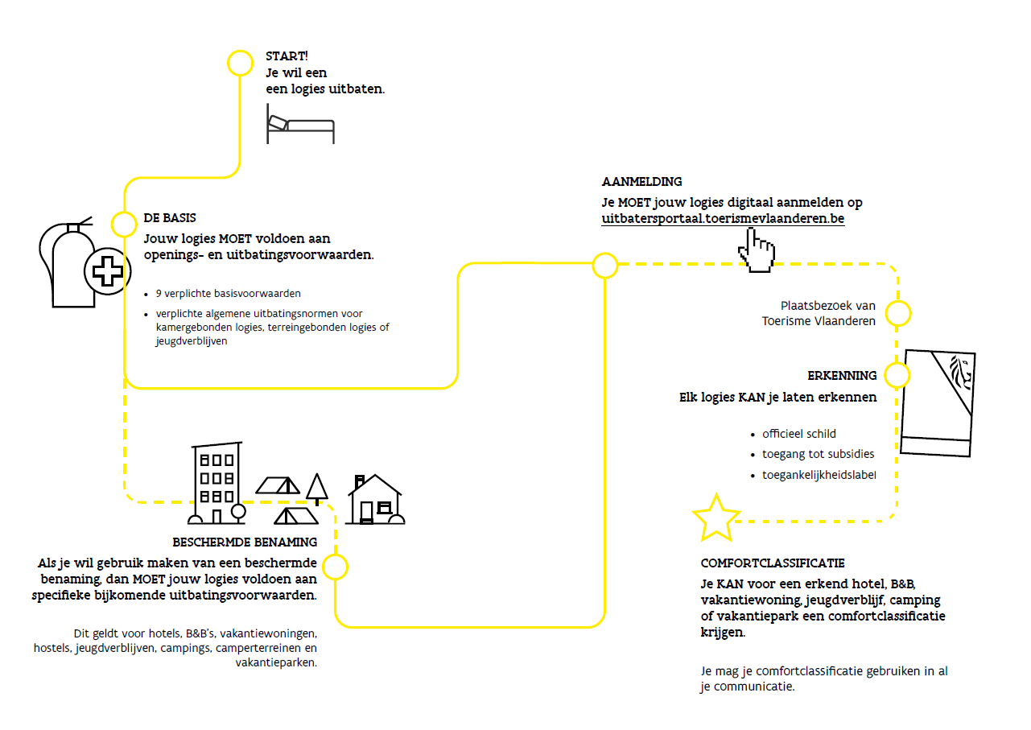
in één oogopslag

Slide 17
controle en sancties
UITGANGSPUNT = ieder logies moet voldoen aan de voorwaarden
Toerisme Vlaanderen en politie kan ieder logies controleren
Toerisme Vlaanderen kan bij tussenpersonen logiesgegevens opvragen
flagrante overtreding ? ‘Die hards’ ? → proces-verbaal
administratieve sancties:
administratieve geldboete (250€ - 25.000€)
extreme sanctie: bevel tot stopzetting uitbating

Slide 18
meer info
www.toerismevlaanderen.be/logiesdecreet
logies@toerismevlaanderen.be
logiesdecreet samengevat of in ‘wettekst’
modelformulieren en –attesten
brochure ‘Het Vlaams Logiesdecreet in één oogopslag’
brochure ‘Jouw logies en de ruimtelijke ordening’
logiesregister

Slide 19
UITBATINGSVOORWAARDEN JEUGDVERBLIJVEN

Slide 20
uitbatingsvoorwaarden voor alle jeugdverblijven
min. 70% van het aantal overnachtingen /jaar door georganiseerde jeugdgroepen
“georganiseerde jeugdgroep” =
tot/met 30 jaar
onder toezicht van begeleiders
jeugdwerk, onderwijs, cultuur, sport of jeugdhulpverlening
→ in te vullen via statistiekenmodule van DCJM (= geïntegreerd in Kampas)
voldoende elektrische verlichting en verluchting in alle ruimten van het gebouw
verzamelplaats voor afval, huisvuil en volle vuilnisbakken

Slide 21
uitbatingsvoorwaarden voor alle jeugdverblijven
slaapplaatsen: in de gebouwen + (eventueel) in tenten ernaast
→ tentplaatsen in aanmelding en erkenning ! (dus ook op brandveiligheidsattest ! )
slaapruimte(s) in de gebouwen
4 m³ per slaapplaats
voldoende ruimte voor bagage
natuurlijke verlichting
in voorkomend geval:
stapelbedden : met randbeveiliging en ladder
matrassen : met afneembare beschermhoezen of hoeslakens die kunnen gewassen worden

Slide 22
uitbatingsvoorwaarden voor alle jeugdverblijven
keuken / kookruimte
stromend water (met keuring indien niet van waterleidingnet)
voldoende afsluitbare en reinigbare vuilnisbakken
eetruimte
voldoende groot
voldoende stoelen en tafels overeenkomstig aantal slaapplaatsen in het gebouw

Slide 23
uitbatingsvoorwaarden voor alle jeugdverblijven
(gemeenschappelijk) sanitair (afsluitbaar)
voor de slaapplaatsen in de gebouwen:
1 wastafel / 15 slaapplaatsen
1 toilet / 15 slaapplaatsen
1 douche met warm water /50 slaapplaatsen
bv. 31 sl. = 3 wastafels, 3 toiletten en 1 douche
afsluitbare vuilnisbak in iedere sanitaire ruimte
voor de tentplaatsen buiten de gebouwen (in voorkomend geval):
1 wastafel / 40 slaapplaatsen
1 toilet / 40 slaapplaatsen
→ mag voorkomen in de gebouwen
→ mag ook tijdelijk sanitair zijn (te voorzien door de uitbater)
→ max aantal tentplaatsen of optimale verdeling per erkenning ?
zie de “tentplaatscalculator“ van CJT

Slide 24
uitbatingsvoorwaarden voor alle jeugdverblijven
exploitant of aangestelde is permanent bereikbaar voor logerende toeristen
informatie
naam en contactgegevens exploitant
info dat men bij Toerisme Vlaanderen informatie kan verkrijgen over wetgeving en klacht kan indienen over logiesuitbating
huishoudelijk reglement
alle voorzieningen worden goed onderhouden, functioneren goed en zijn vrij van gebreken
waarheids- en realiteitsgetrouwe promotie

Slide 25
COMFORTCLASSIFICATIE JEUGDVERBLIJVEN

Slide 26
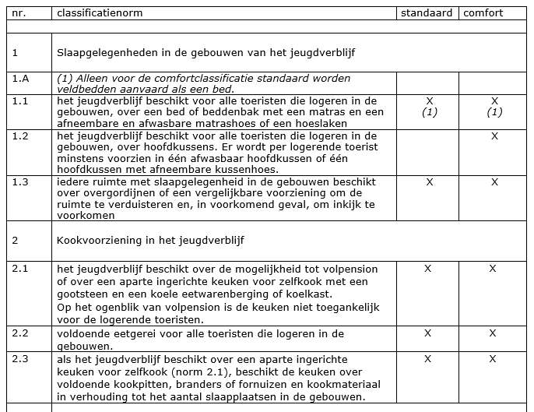
classificatienormen
Notes:
- Dus niet langer dekens nodig voor een erkenning als comfort

Slide 27
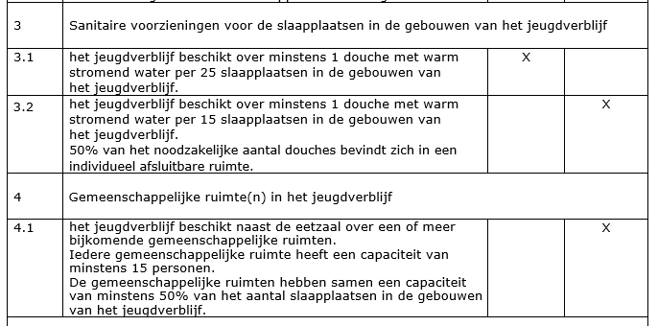
classificatienormen
Notes:
Bij comfort komt dit erop neer dat je 1 individuele douche per 30 slaapplaatsen moet hebben

Slide 28
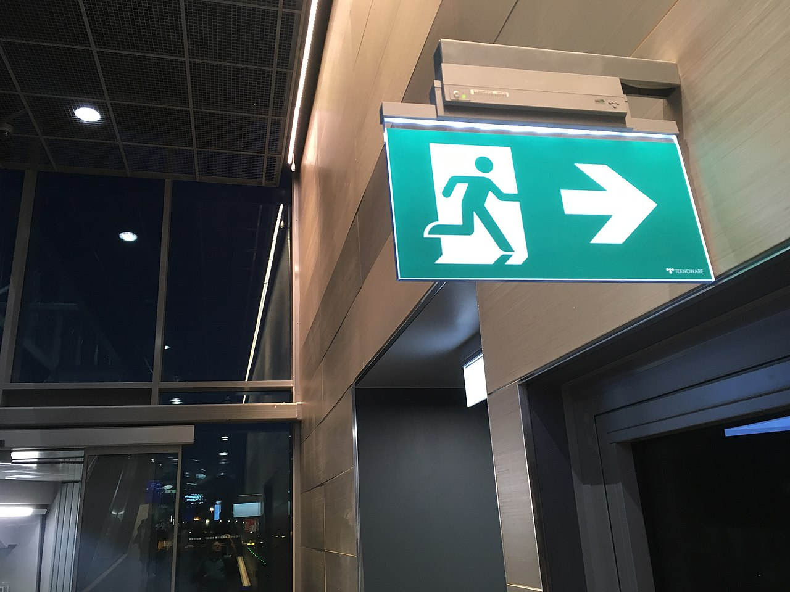
BRANDVEILIGHEID

Slide 29
jeugdverblijven ?
UITBATEN VAN LOGIES = BRANDATTEST AANWEZIG
vrijstellingen logiesdecreet blijven gelden
tentenplaatsen in erkenning ? BV-attest voor tentplaatsen nodig
vanaf 1/1/2023: aangepaste specifieke brandveiligheidsnormen
brandveiligheidsattesten Toerisme voor Allen < 1/1/2023
behouden geldigheid (geldigheid brandattest TVA = 5 jaar)
nieuw attest nodig bij werken of wijziging slaapplaatsen
tentenweide ? eventueel via attest Abis (zie verder)
na verval : brandveiligheidsattest logiesdecreet
→ contacteer dus tijdig de brandweer !

Slide 30
jeugdverblijven ?
brandveiligheidsattesten Toerisme voor Allen die vervallen tussen
1/1/2023 en 31/12/2025
blijven geldig tot 31/12/2025
nieuw attest nodig bij werken of wijziging slaapplaatsen
tegen 1/1/2026 nieuw brandveiligheidsattest logiesdecreet nodig
→ contacteer dus tijdig de brandweer !
oude afwijkingen?
blijven geldig
op voorwaarde dat situatie ongewijzigd bleef

Slide 31
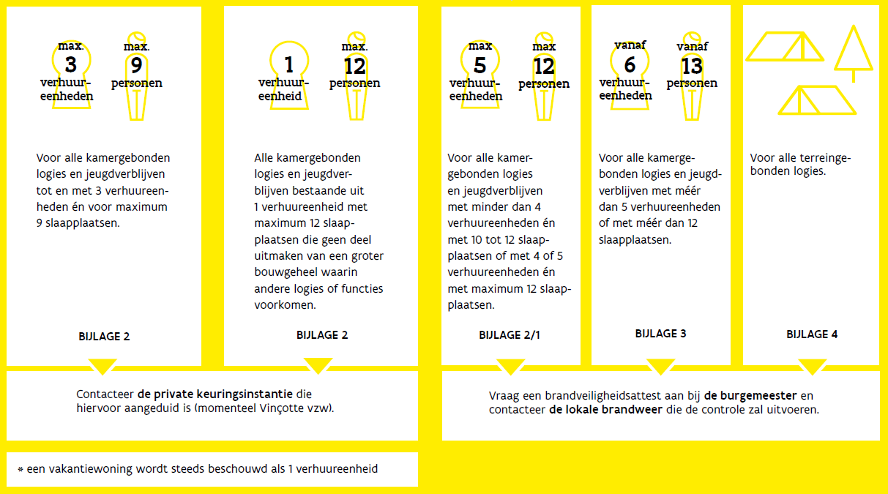
brandveiligheidsnormen
Notes:
Bij combinatie van bijlage 2 en 2/1 en 3 mag de brandweer ook de controle doen van de logies van bijlage 2 en 2/1. We zullen deze attesten niet weigeren

Slide 32
brandveiligheidsnormen
bijlage 2
beperkt aantal normen
aanvraag attest bij Vinçotte vzw
Vinçotte vzw doet controle ter plaatse en levert brandattest af
→ kopie naar Toerisme Vlaanderen en burgemeester
vaste prijzen, vaste controle- en aflevertermijnen, enz.

Slide 33
brandveiligheidsnormen
bijlage 2/1 en 3 (en bijlage 4)
aanvraag attest bij burgemeester
controle ter plaatse: brandweer
burgemeester levert ‘brandattest’ af
→ kopie naar Toerisme Vlaanderen
→ maar stuur gerust voor de zekerheid ook zelf het attest !
termijn ? binnen 2 maanden na aanvraag attest

Slide 34
brandveiligheidsattesten
verschillende type attesten
brandattest A (positief attest)
logies voldoet aan normen
8 jaar geldig ! (maar vervalt bij bepaalde werken)
vervalt bij nieuw attest A, B of C

Slide 35
brandveiligheidsattesten
brandattest Abis (vereenvoudigd attest)
bij werken of uitbreiding (bv. extra kamers of tentenweide )
attest waaruit blijkt dat werken voldoen aan normen
aanvullend op initieel attest A
geldigheidsduur attest Abis = geldigheidsduur van initieel attest A
mogelijk bij alle bijlagen (2, 2/1, 3 en 4)
niet mogelijk bij B-attest

Slide 36
brandveiligheidsattesten
brandattest B (tijdelijk attest)
logies voldoet niet aan alle normen
veiligheid toeristen komt niet in gevaar
geldigheidsduur 1ste attest = 1 jaar (verlengbaar na 1ste jaar)
stappenplan op te maken door uitbater (7 maanden tijd na controle)
alleen mogelijk voor bijlage 2/1, 3 en 4 (controle door brandweer)
brandattest C (negatief attest)
geen uitbating mogelijk
doet eerder attest A, Abis of B vervallen
vervalt zelf alleen maar bij nieuw attest A of B

Slide 37
afwijken van de brandnormen? …
via Technische Commissie Brandveiligheid (TCB)
alternatieven mogelijk maar gelijk veiligheidsniveau moet blijven
aanvragen in te dienen bij TCB (TCB beslist na plaatsbezoek)
toegestane afwijking blijft geldig
ook na verval brandattest
op voorwaarde dat toestand ongewijzigd blijft

Slide 38
beroep ? …
tegen attest B of C
ingeval geen antwoord van Vinçotte of burgemeester (binnen 2 m-termijn)
indienen bij Technische Commissie Brandveiligheid
beroep kan ook afwijkingsaanvraag inhouden

